Slide 1
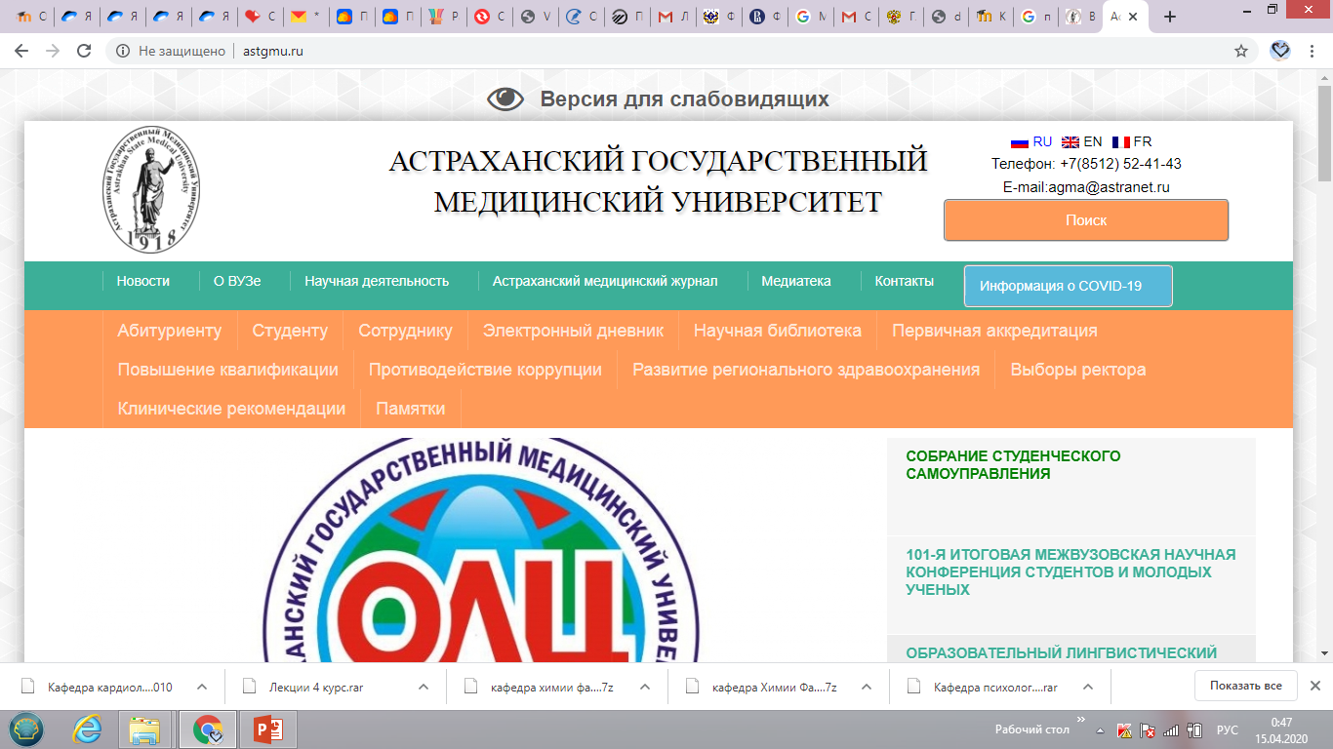
ФГБОУ ВО Астраханский ГМУ Минздрава России
Кафедра общественного здоровья и здравоохранения
с курсом последипломного образования
ЛЕКЦИЯ 5. ОРГАНИЗАЦИОННО-ТЕОРЕТИЧЕСКИЕ АСПЕКТЫ МЕДИЦИНСКОЙ ЭКСПЕРТИЗЫ
COURS 5. LES ASPECTS
D'ORGANISATION ET THÉORIQUES
DE L'EXPERTISE MÉDICALE

Slide 2
L'EXPERTISE
DE LA CAPACITÉ DE TRAVAIL
l'aspect de l'expertise médicale par la définition des raisons, la durée et le degré l'incapacité temporaire de travail ou persistante en raison de la maladie, le trauma ou une autre raison, par la définition du besoin du patient en forme de l'assistance médicale et en mesures de la protection sociale.
Le but de l'expertise de la capacité de travail
la prolongation maxima de l'activité de travail, la prophylaxie des maladies, la réduction du niveau de la morbidité et l'invalidité.
L'actualité de l'expertise de la capacité de travail
est défini par la structure du préjudice économique (direct et indirect) de la morbidité avec la perte de la capacité temporaire de travail et l'invalidité.

Slide 3
LE PRÉJUDICE DIRECT ÉCONOMIQUE
le paiement des allocations selon l'incapacité temporaire de travail , la pension d'invalide
les dépenses pour le traitement, la prophylaxie
LE PRÉJUDICE INDIRECT ÉCONOMIQUE
les pertes économiques liées à la réduction de la productivité du travail à la suite de la maladie, l'invalidité et la mort

Slide 4
Principes d'organisation de l'expertise de la capacité de travail
Le caractère d'Etat
La tendance prophylactique
La collégialité
cousrste en ce qu'on a crée le système de ses niveaux et les administrations avec le droit de la décision de toutes les questions juridiques et financières de l'expertise
consiste en prescription des conditions les plus optimum du traitement et de l'activité de travail, assurant le traitement à valeur requise et opportun éliminant les procès de chronique et d'invalidité
s'exprime dans ce que quelques spécialistes prennent part simultanément à l'expertise de l'incapacité de travail

Slide 5
Les notions principales
de l'expertise de la capacité de travail
L'objet de l'étude (observation)
La capacité de travail
L'incapacité de travail
L'invalidité
L'objet de l'étude de l'expertise de la capacité de travail
la capacité de travail de la personne malade mutilée qui a fait passer l'influence des raisons extérieures ou trouvant dans l'état spécial conformément à la législation.

Slide 6
La capacité de travail
la catégorie sociale-juridique – l'état de l'organisme de la personne, à qui l'ensemble des possibilités physiques et spirituelles permet d'accomplir le travail du volume et des qualités définis.
LA CAPACITÉ DE TRAVAIL
TOTAL - la capacité du travail non qualifié dans les conditions ordinaires
PROFESSIONNEL - la capacité à accomplir le travail du volume et des qualités définis conformément à la spécialité reçue dans le cadre de la profession

Slide 7
L'incapacité de travail
l'état conditionné par la maladie, le trauma, ses conséquences ou d'autres raisons, quand l'exécution du travail professionnel est impossible entièrement ou partiellement pendant le temps limité ou constamment.
L'INCAPACITÉ DE TRAVAIL
COMPLET - l'état, auquel la personne en conséquence de la maladie ou selon l'état de santé ne peut pas et ne doit pas accomplir aucun travail et a besoin du régime spécialisé médical
PARTIEL - l'état, quand la personne handicapés sans préjudice de la santé et les productions peut accomplir un autre ou ancien travail dans les autres conditions ou non au volume total

Slide 8
apte au travail, si la maladie n'empêche pas l'exécution des devoirs professionnels
EN PRÉSENCE DE LA MALADIE LA PERSONNE PEUT ÊTRE:
handicapés, si leur exécution est difficile ou impossible

Slide 9
À l'expertise de la capacité de travail le médecin parfois doit se rencontrer avec les manifestations d'aggravation, la simulation.
AGGRAVATION
ACTIVE
PASSIVE
PATHOLOGIQUE
SIMULATION
MÉTASIMULATION
SURSIMULATION

Slide 10
L'INCAPACITÉ DE TRAVAIL
TEMPORAIRE
PERSISTANTE
l'état de l'organisme de la personne, conditionné par les maladies, le trauma et d'autres raisons, à qui les violations des fonctions sont accompagnées par l'impossibilité de l'exécution du travail professionnel dans les conditions ordinaires industrielles, qui a le caractère assez court et temporel.
L'incapacité temporaire de travail
c'est l'incapacité de travail de longue durée ou constante ou sa restriction considérable provoquée par la maladie chronique (le trauma, le défaut anatomique), amenant à la violation exprimée des fonctions de l'organisme.
L'incapacité de travail persistante

Slide 11
l'aspect de l'expertise, le but principal de qui est l'estimation de l'état de santé du patient, la qualité et l'efficacité du traitement fait, les possibilités de réaliser l'activité professionnelle, ainsi que la définition du degré et des délais de la perte de la capacité temporaire de travail.
L'expertise de l'incapacité temporaire de travail
Le but principal de l'expertise de l'incapacité temporaire de travail
l'estimation de l'état de santé du patient, la qualité et l'efficacité du traitement fait, les possibilités de réaliser l'activité professionnelle, ainsi que la définition du degré et les délais de la perte de la capacité temporaire de travail.

Slide 12
Le médecin traitant
La commission médicale de l'organisation médicale
La commission médicale de l'organe de gestion de la protection de la santé de la municipalité
Le spécialiste principal en l'expertise de l'invalidité provisoire du Ministère de la protection de la santé de la Russie
La commission médicale de l'organe de gestion de la protection de la santé du sujet de la Fédération de Russie
LES NIVEAUX DE LA TENUE DE L'EXPERTISE L'INCAPACITÉ TEMPORAIRE DE TRAVAIL

Slide 13
LES FONCTIONS DU MÉDECIN TRAITANT À LA TENUE DE L'EXPERTISE DE L'INCAPACITÉ TEMPORAIRE DE TRAVAIL
analyser les raisons de la morbidité avec la perte de la capacité temporaire de travail
révéler les signes de la perte persistante de la capacité de travail et diriger le patient pour la commission médicale et l'expertise médico-sociale
en temps voulu diriger le patient pour la prolongation du feuillet de l'incapacité de travail pour la commission médicale
définir les délais de l'incapacité de travail aux maladies diverses et aux traumas, compte tenu du courant des maladies accompagnantes et esseutielles
recommander les mesures médicinales et l'aspect du régime thérapeutique
proposer les examents supplémentaires, les consultations
à la base de l'estimation de l'état de santé, définir les signes de la perte de la capacité temporaire de travail
donner le feuillet de l'incapacité de travail

Slide 14
LES FONCTIONS DE LA COMMISSION MÉDICALE À LA TENUE DE L'EXPERTISE DE L'INCAPACITÉ TEMPORAIRE DE TRAVAIL :
la distribution des feuillets de l'incapacité de travail pour plus que 15 jours,
la livraison de la conclusion médicale sur le degré de la gravité de la violation de la santé en conséquence des accidents à la production,
l'expertise de l'incapacité temporaire de travail en vue de la définition de la nécessité de la traduction du patient pour un autre travail, conformément à l'état de santé,
l'acceptation de la décision de la direction du patient pour l'expertise médico-sociale,
la livraison de la conclusion sur le droit de la réception de l'assistance médicale aux frais des moyens du budget fédéral,

Slide 15
LES FONCTIONS DE LA COMMISSION MÉDICALE À LA TENUE DE L'EXPERTISE DE L'INCAPACITÉ TEMPORAIRE DE TRAVAIL :
l'acceptation de la décision de la destination à un patient de moyens 5 ou plus médicaments simultanément,
la destination des moyens narcotiques pour le malade,
la direction pour le traitement au sanatorium,
la direction à la guérison aux sanatoriums spécialisés après l'hospitalisation,
la livraison des conclusions à propos de la nécessité de l'enseignement de l'enfant à la maison ou l'octroi du congé académique aux étudiants.

Slide 16
LES MOYENS DE LA LIVRAISON DU FEUILLET DE L'INCAPACITÉ DE TRAVAIL
CENTRALISÉ - le feuillet de l'incapacité de travail est régularisé dans le bureau d'enregistrement ou dans le cabinet spécialisé
DÉCENTRALISÉ - le feuillet de l'incapacité de travail est régularisé par le médecin traitant lui-même
l'insuffisance sociale en conséquence de la violation de la santé avec la désorganisation persistante de la fonction de l'organisme, amenant à la restriction de l'activité vitale et provoquant la nécessité des mesures de la protection sociale.
L'invalidité

Slide 17
LES GÉNÉRALITÉS DE L'ORDRE DE LA LIVRAISON DES FEUILLETS DE L'INCAPACITÉ DE TRAVAIL
Le feuillet de l'incapacité de travail est donné:
aux personnes travaillant selon les contrats de travail
aux membres des coopératives industrielles
par l'employé d'etat civil et municipal
aux personnes remplaçant les postes d'etat ou municipaux sur la base constante
aux serviteurs du culte
aux avocats, entrepreneurs individuels, membres des exploitations paysannes, notaires, membres des communautés familiales des peuples radicaux peu nombreux du nord

Slide 18
LES GÉNÉRALITÉS DE L'ORDRE DE LA LIVRAISON DES FEUILLETS DE L'INCAPACITÉ DE TRAVAIL
Le feuillet de l'incapacité de travail est donné:
aux personnes, qui ont la maladie ou le trauma pendant 30 jours calendaires depuis la cessation du travail selon le contrat de travail
aux femmes licenciées en raison de la liquidation des organisations ou la cessation de l'activité chez qui la grossesse est arrivée pendant 12 mois jusqu'à leur reconnaissance dans l'ordre établi par les chômeurs
aux citoyens reconnus par les chômeurs et enregistrés dans les institutions publiques du service de l'emploi de la population
aux personnes assurées de nombre des citoyens étrangers et les personnes sans nationalité, demeurant provisoirement sur les territoires de la rf, perdant la capacité de travail en conséquence de l'accident de travail ou de la maladie professionnelle

Slide 19
Le feuillet de l'incapacité de travail est donné par les travailleurs suivant médicaux
les médecins traitants des organisations d'état, municipales et privées médicales
Le feuillet de l'incapacité de travail n'est pas donné par les travailleurs médicaux
des organisations de l'assistance médicale rapide
les aide-médecins et les dentistes des organisations médicales
les médecins traitants des cliniques des institutions (instituts) de recherche, y compris les cliniques de prothèses
des organisations de la transfusion sanguine
des branches de réception
des dispensaires médicaux et physiques
des cliniques balnéologiques
des établissements de bains de boue - cure de boue
des centres de la prophylaxie médicale
les médecines des accidents
le bureau de l'expertise médico-légale
des institutions de la protection de la santé selon la surveillance dans la sphère de la protection des droits des consommateurs et la prospérité de la personne

Slide 20
Les formulaires des feuillets de l'incapacité de travail sont enregistrés dans la documentation primaire médicale avec l'instruction de:
leurs numéros,
les dates de la livraison et la prolongation,
les relevés du citoyen au travail,
les renseignements sur la direction du citoyen à une autre organisation médicale.
Le Feuillet de l'incapacité de travail est donné au citoyen par l'organisation médicale:
le jour de l'appel à son désir et en cas de direction du citoyen pour le traitement à une autre organisation médicale,
le jour de la clôture régularisées par l'organisation médicale pour la destination et le paiement de l'allocation selon l'incapacité temporaire de travail.

Slide 21
Благодарю за внимание!
Merci de votre attention!

